Slide 1

Cloud computing Project
AWS를 이용한 웹 사이트 구축
1392006 김 민우

Slide 2
# 목차
웹 사이트 구조
구축 과정
Cloud computing 관련 정보

Slide 3




웹 사이트 구조
AWS EC2
Service 배포
index.html
(client)
CRUD
Request
Response
itemlist.php
(server)
AWS RDS

Slide 4
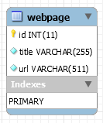
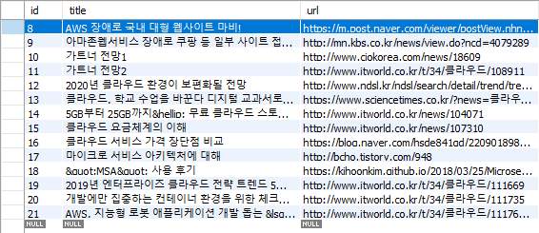
웹 사이트 구조

Slide 5
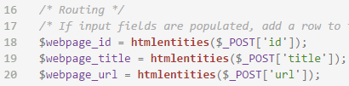
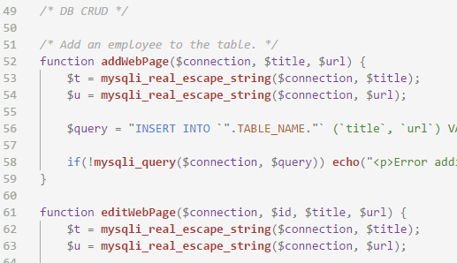
구축 과정
itemlist.php
AWS RDS 실습예제소스 참고
POST로 제목과 URL을 보내 쿼리 실행
response는 HTML <A> 태그에 제목, URL을 넣어 리스트 형태로 전달
(link)

Slide 6
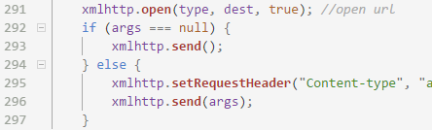

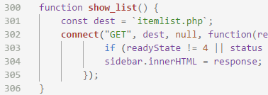
구축 과정
index.html
Ajax로 서버 페이지 (itemlist.php) DB 쿼리 요청
Request
Response
[ itemlist.php ]
[ index.html ]

Slide 7
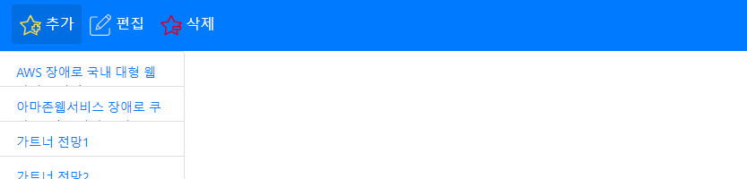
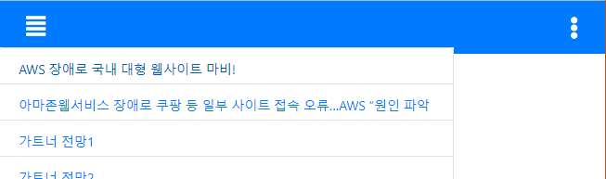
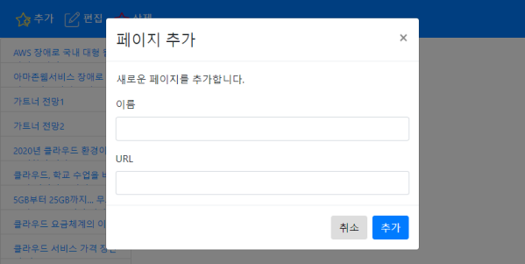
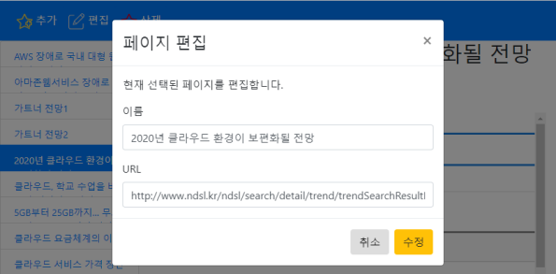
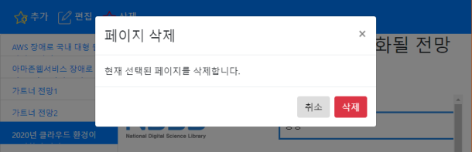
구축 과정
index.html
Bootstrap4 로 PC/Mobile용 브라우저에 맞는 UI 디자인
추가/편집/삭제 버튼 클릭 시 다이얼로그 창
> PC 환경 (너비 768px 이상)
> 모바일 환경 (너비 768px 미만)

Slide 8

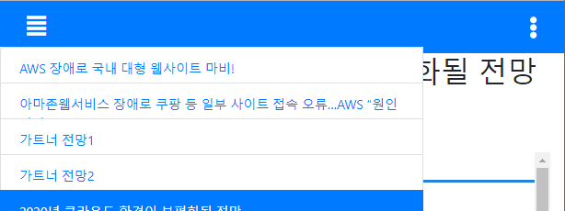
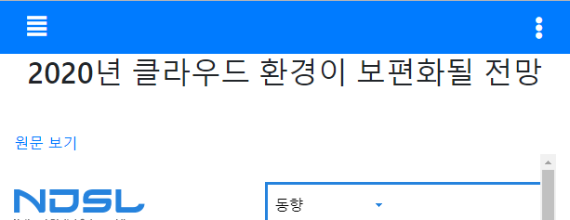
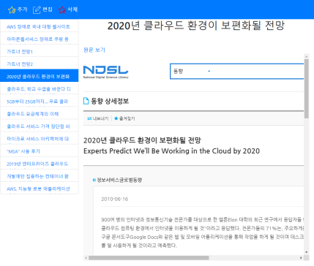
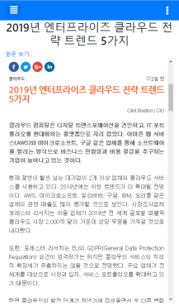
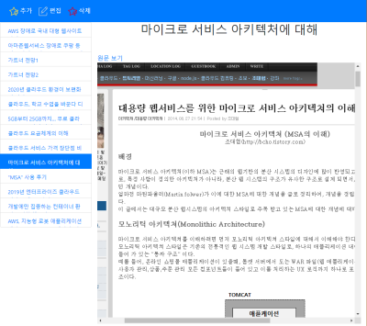
구축 과정
index.html
모바일 환경에서 목록 토글 가능
항목을 선택하여 페이지 열기

Slide 9
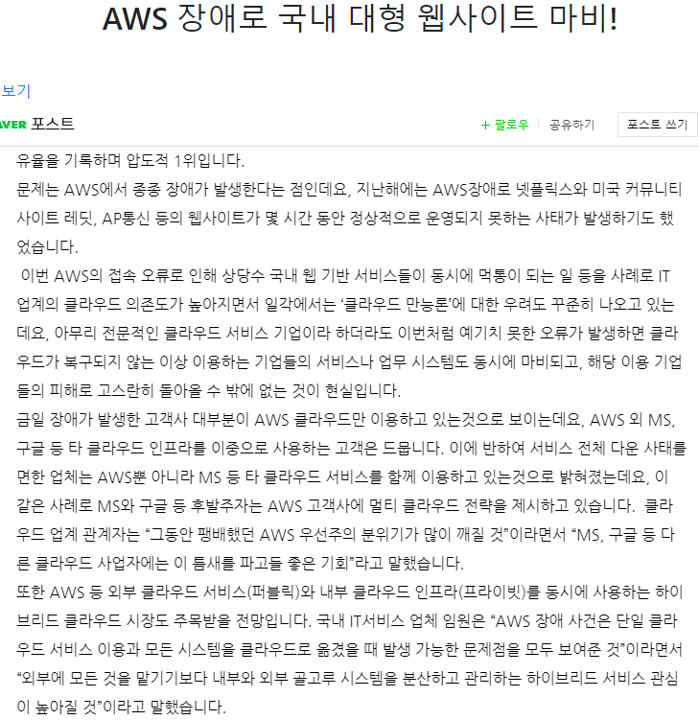
Cloud computing 관련 정보

Slide 10

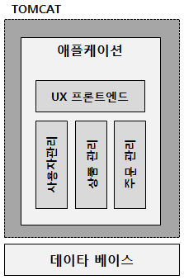
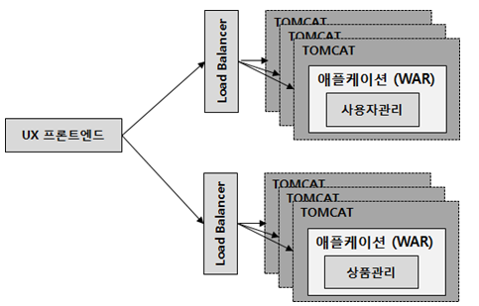
Cloud computing 관련 정보
- 모든 기능이 하나의 App에 모여 있어,
어떤 기능을 수정하면 App에 있는
전체 기능을 재빌드해야 한다.
Ex. AWS EC2를 수정하면 AWS 모든 기능 재빌드
- 각 기능이 독립적으로 존재하며
어떤 기능을 수정하면 해당 기능만
재빌드하면 된다.
Ex. AWS EC2를 수정하면 AWS EC2만 재빌드
다른 서비스에는 영향없음

